Slide 1
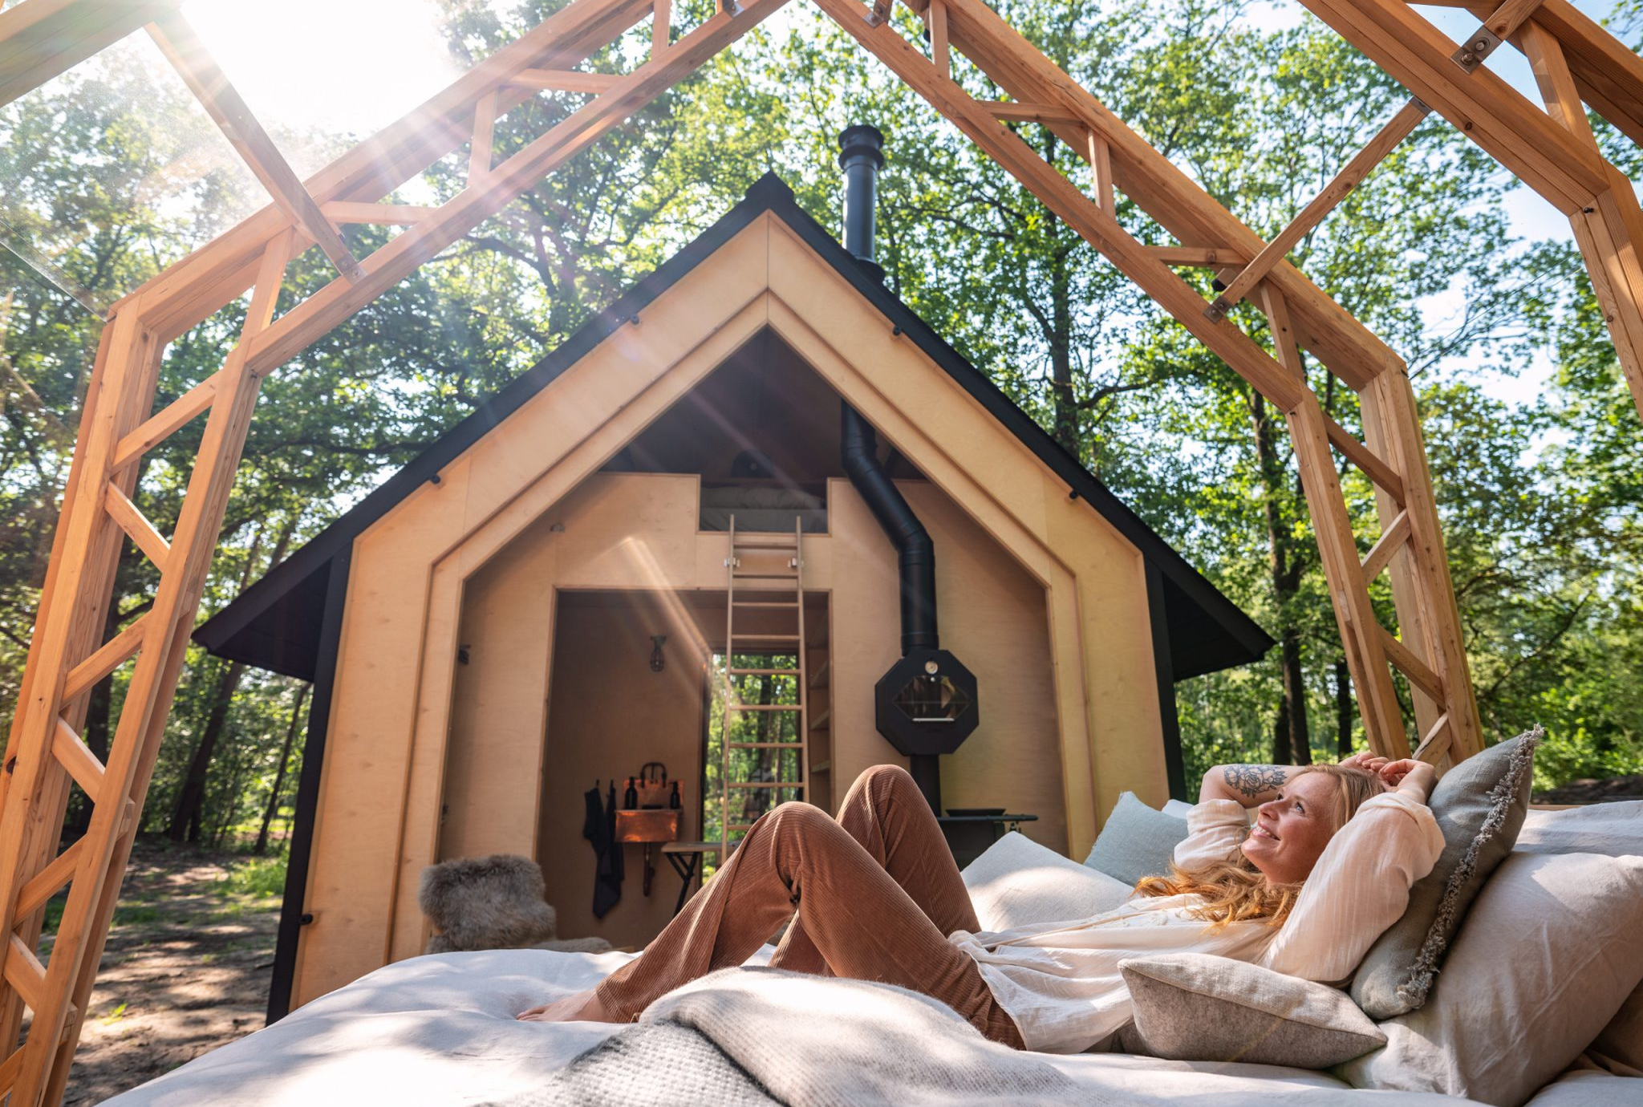
Opmerking: voor de volledige uitgebreide versie van deze module, zie de Engelse versie.
Holenberg, Nederland
Module 6 (Deel 2)
Slim opzetten en lanceren – Uw start-up en kapitaalkosten plannen
Financiële planning en financiering

Slide 2
Module 6 (deel 2) Overzicht
Leerresultaten
Slim starten - Locatie, grond en logistiek – Plannen voor een winstgevende locatie
Uw locatie kan uw bedrijf maken of breken. Deze module begeleidt u door de praktische realiteit van het plannen van uw locatie – van het navigeren door bestemmingsplannen en bouwvergunningen tot het zorgen dat gasten veilig en gemakkelijk toegang hebben tot uw accommodatie. Of u nu aansluit op bestaande infrastructuur of off-grid gaat, de focus ligt op het helpen voorkomen van dure verrassingen door vroegtijdig weloverwogen beslissingen te nemen. Aan het einde van deze module bent u in staat om met vertrouwen de juiste locatie te kiezen, waarbij u een evenwicht vindt tussen juridische, fysieke en logistieke overwegingen om uw bedrijf klaar te stomen voor succes op lange termijn.
Aan het einde van dit deel kunt u:
Inzicht krijgen in bestemmingsplannen, ruimtelijke ordening en vergunningsprocedures die relevant zijn voor alternatieve accommodaties.
De geschiktheid van grond beoordelen op basis van terrein, afwatering, bodem en bebouwbaarheid.
Realistische kosten en opties berekenen voor aansluiting op (of vervanging van) infrastructuur zoals elektriciteit, water, afvalverwerking en internet.
Overwegingen met betrekking tot toegankelijkheid en vervoer evalueren om het gemak en de veiligheid van gasten te waarborgen.
Veelvoorkomende valkuilen met betrekking tot de locatie te vermijden die leiden tot kostbare herstelwerkzaamheden, vertragingen of gederfde inkomsten.

Slide 3
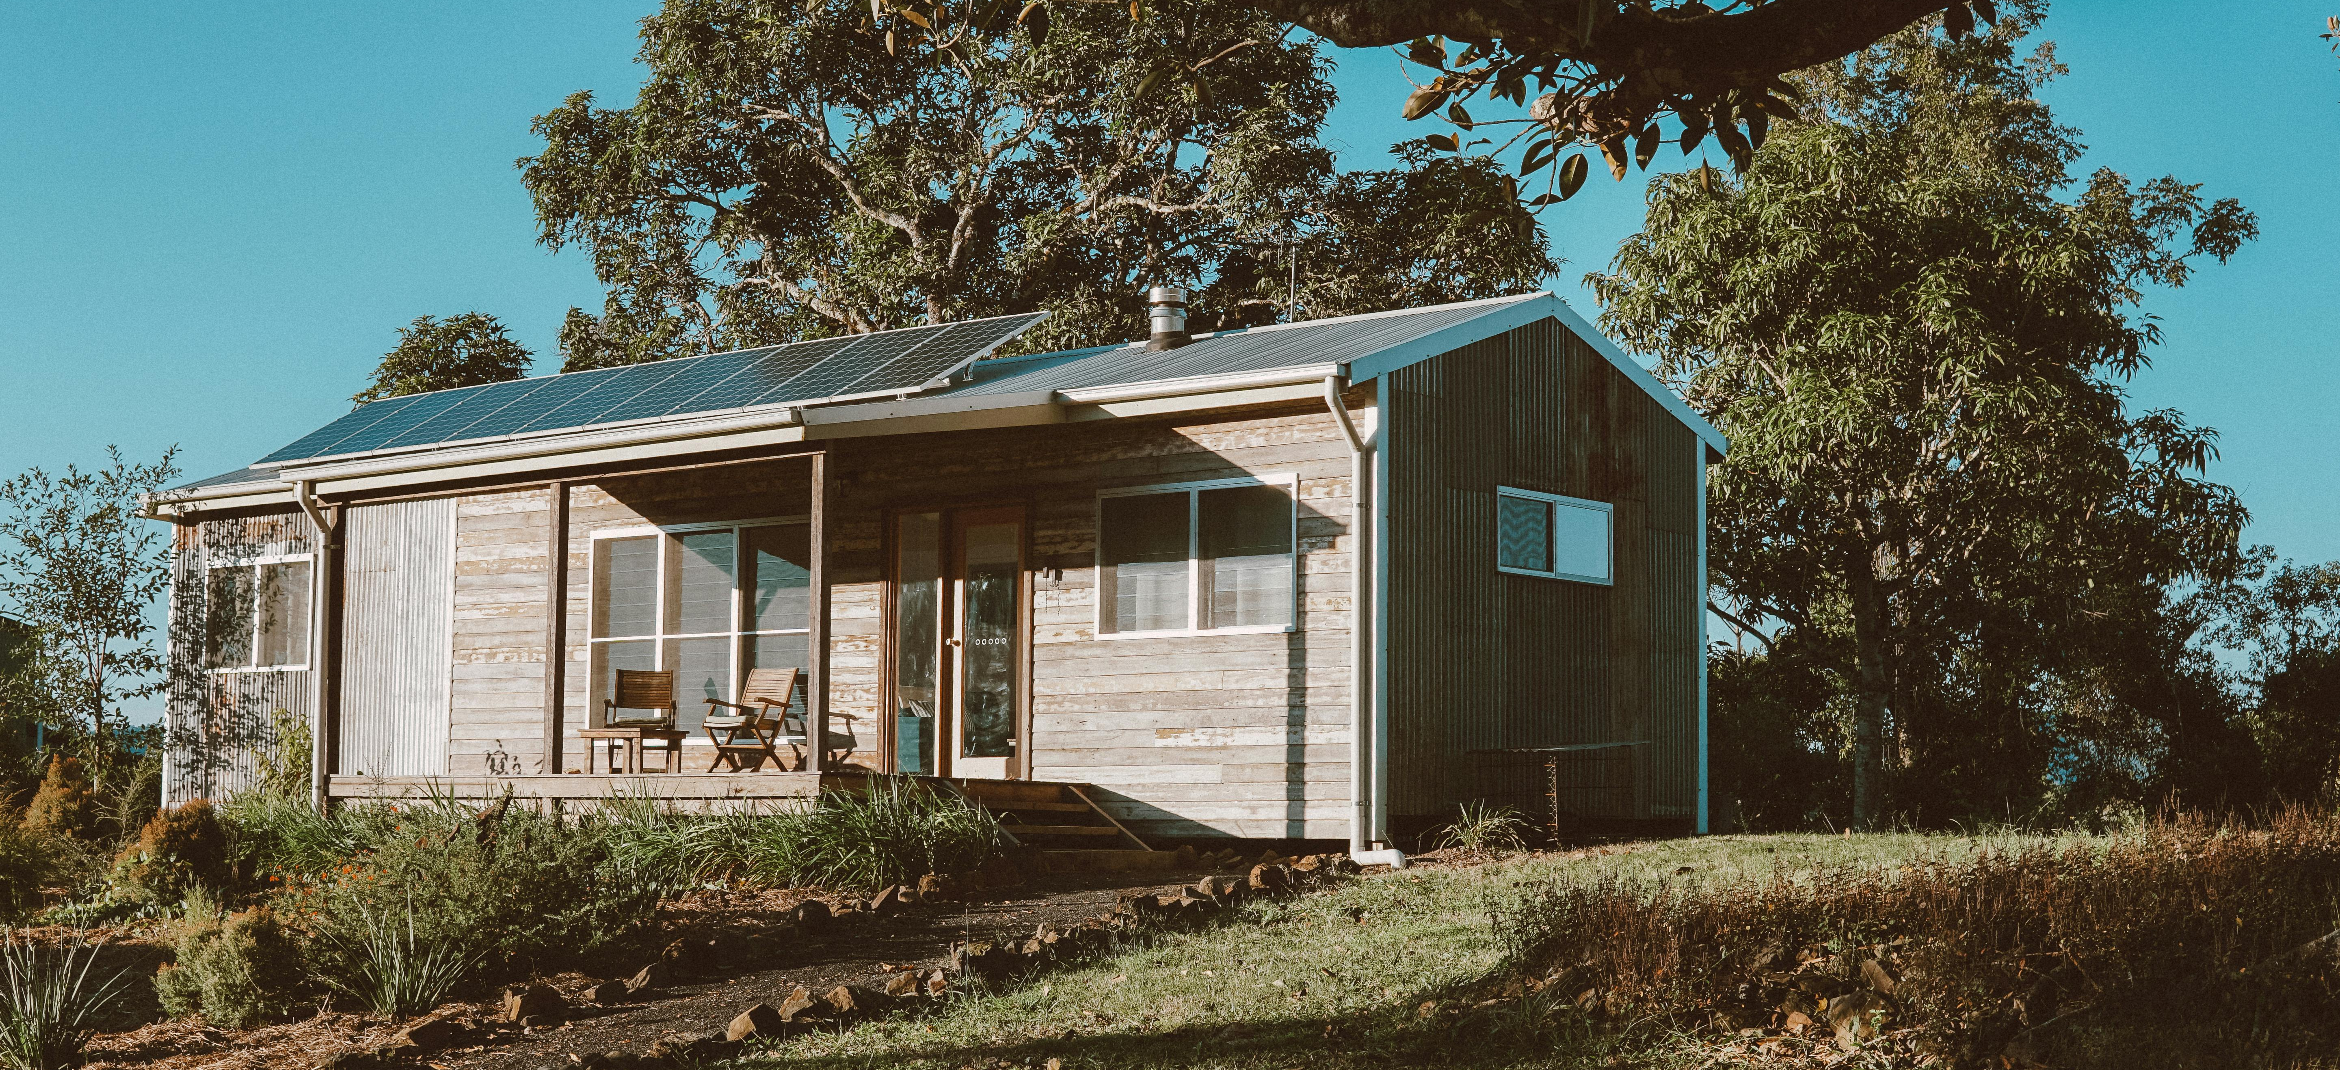
04
Kies (en verkrijg toestemming voor) de juiste locatie: kosten voor bestemmingsplannen en ruimtelijke ordening
Voordat u grond koopt of iets bouwt, moet u de lokale bestemmingsplannen en bouwvergunningen begrijpen. In dit onderwerp wordt uitgelegd hoe regelgeving van invloed kan zijn op uw tijdschema, budget en zelfs uw mogelijkheid om te openen. U leert welke vragen u aan uw lokale overheid moet stellen, welke documenten u moet voorbereiden en hoe u veelvoorkomende valkuilen bij het verkrijgen van vergunningen kunt vermijden. Door vroeg te plannen kunt u maanden vertraging en duizenden euro's aan herstelwerkzaamheden of juridische kosten besparen.

Slide 4
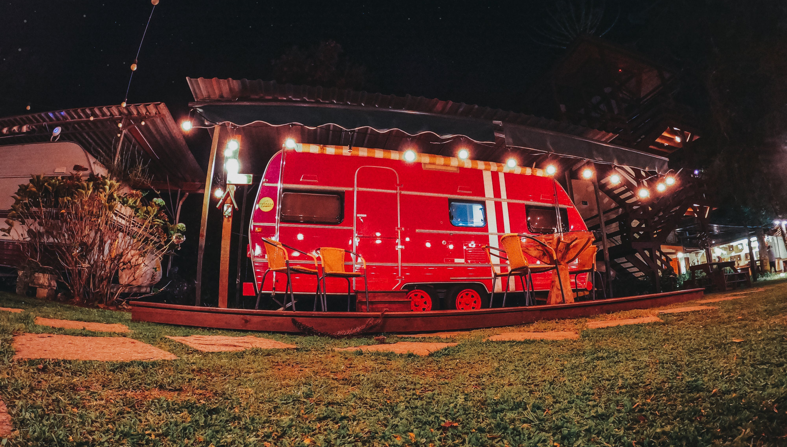
De locatie is van invloed op de nachttarieven, de toegang tot subsidies en de marketingkracht.
Overweegt u om uw alternatieve toeristische accommodatie (ATA) lokaal op te zetten, naast uw huis, of droomt u van een plek in de buurt van een strand of een unieke locatie?
Voordat u een beslissing neemt, moet u ervoor zorgen dat het de juiste locatie en plek is – dit is het hart van uw ATA-bedrijf.
Het kiezen van de juiste locatie en plek is een van de belangrijkste beslissingen in de beginfase van het opzetten van een alternatieve toeristische accommodatie (ATA).
De locatie die u kiest, gaat niet alleen over het landschap – het is de basis van uw bedrijfsmodel en uw bedrijfsresultaten. Het bepaalt de ervaring van de gasten, de operationele kosten, het dienstenaanbod en het prijspotentieel. Een strategisch gekozen locatie kan uw opstartkosten aanzienlijk verlagen, de tevredenheid van uw gasten verhogen en uw inkomsten op lange termijn een boost geven. Zo levert een slimme locatie echte financiële waarde op:
Locatie is belangrijk voor gasten
Locatie is het hart van uw ATA-bedrijf!
Prioriteit (€)
Kies een praktische, aantrekkelijke locatie!

Slide 5
Financiële voordelen van de ligging Nabijheid van ervaringen
Type ervaring in de buurt | Mogelijke kosten voor opzet/partnerschap | Financiële kansen
Toegang tot wandelpaden, gebruik van het meer of paden langs de rivier | € 0–€ 2.000 (landschapsarchitectuur, bewegwijzering) | Verlengt het verblijf van gasten, verhoogt de aantrekkingskracht in het seizoen
Yogadek/wellnessretraite | € 3.000–€ 10.000 | Maakt retreat-arrangementen mogelijk (€ 300–€ 900 p.p./weekend)
Samenwerking met wijngaard of voedselverzamelaar | Minimale kosten of % commissie | Upsells aanvullende ervaringen (€ 50–€ 150 p.p.)
Samenwerking met kunstenaars of ambachtslieden | Omzetdeling of vergoeding per evenement | Creëer 'ervaringspakketten' met hoge marges voor verblijven buiten het hoogseizoen
Toegang tot thermale bronnen, spa's of sauna's | Investering van € 5.000–€ 30.000 | Hoog rendement op spa-themapakketten; stimuleert verblijven in het laagseizoen

Slide 6
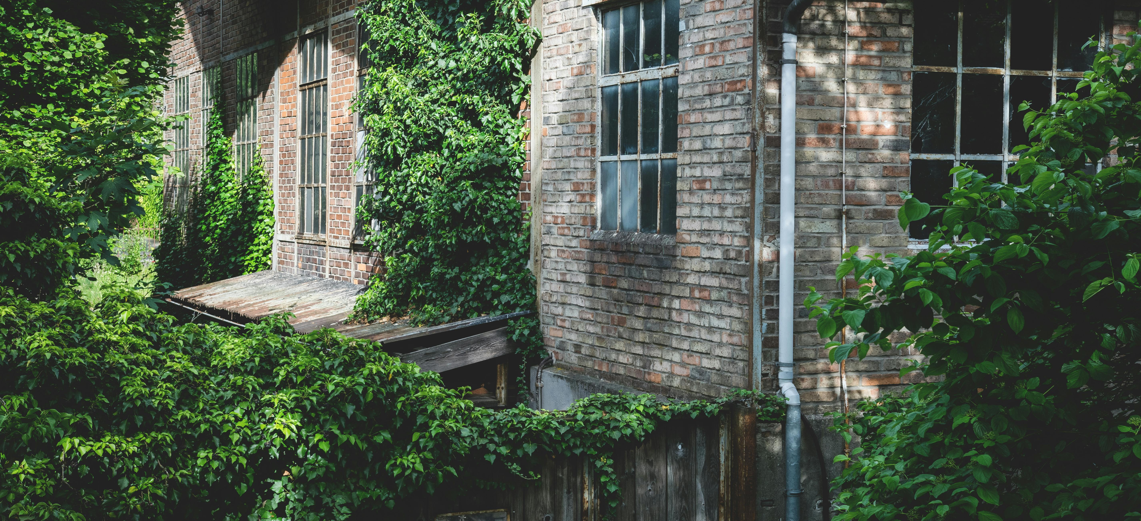
Geschikt bouwgrond vinden
Zorg dat u vroeg op de hoogte bent van de juridische kosten, bestemmingsplannen en vergunningskosten om vertragingen, weigeringen of dure herstelwerkzaamheden achteraf te voorkomen.
Niet alle mooie locaties zijn legaal om op te bouwen – en als u daar te laat achter komt, kan dat duur uitvallen. Deze stap draait om het kiezen van een geschikte locatie en het begrijpen van lokale regels en voorschriften op het gebied van planning, bestemmingsplannen of milieu die uw bouwproject kunnen beïnvloeden of blokkeren. Of het nu gaat om kosten voor verandering van bestemming, vergunningsaanvragen, advieskosten of vertragingen – de planningskosten kunnen variëren van € 1.000 tot € 10.000+, afhankelijk van de regio. Door u vroeg te informeren, voorkomt u financiële verspilling en zorgt u ervoor dat u aan de regels voldoet.

Slide 7

Alternatieve toeristische accommodatie
Grond vinden die geschikt is voor ontwikkeling
Niet alle landelijke grond is geschikt voor alternatieve toeristische accommodatie!
Het opstarten van een alternatief accommodatiebedrijf vereist aanzienlijke kapitaalinvesteringen, met name voor het verwerven van grond die geschikt is voor ontwikkeling. Dit betekent onder andere dat de grond geschikt moet zijn voor alternatieve toeristische accommodatie, dat er een bouwvergunning kan worden verkregen en dat de basisinfrastructuur aanwezig is. Belangrijke overwegingen die een aanzienlijke invloed kunnen hebben op de kosten zijn onder meer de aankoop van grond (kosten), planningskosten (inclusief aanvraag en bijbehorende rapporten) en de voorbereiding van het terrein (inclusief wegen en nutsvoorzieningen).
De planning van alternatieve accommodaties maakt deel uit van de algemene toeristische planning, maar kent zijn eigen planningswetgeving. Deze richt zich op landgebruik, waaronder bouwvoorschriften, naleving van wetgeving, betrokkenheid van de gemeenschap, milieu-impact en gastbeleving. Hieronder volgt een overzicht van zaken waarmee u doorgaans rekening moet houden bij het plannen van een alternatieve toeristische accommodatie.
Aanbevolen lectuur
Toeristische planning: belang, voordelen, soorten en niveaus, 2024
Duurzaam toerisme: inzicht in de kansen
7

Slide 8
Checklist voor onderdelen van ruimtelijke ordening en bestemmingsplannen
Component | Waar u rekening mee moet houden
Locatie | Toegang, bestemmingsplannen, natuurlijke kenmerken, uitzicht, privacy
Type accommodatie | Pods, hutten, omgebouwde schuren, boomhutten, yurts
Infrastructuur en voorzieningen | Wegen, toegankelijkheid, elektriciteit, water, afval, energie-efficiëntie.
Doelgroep | Ecotouristen, wellnessreizigers, gezinnen, telewerkers
Ervaringsontwerp | Natuurpaden, boerderijbezoeken, culturele workshops, wellnessdiensten
Duurzaamheid | Composttoiletten, regenwateropvang, zonne-energie, lokale inkoop
Wet- en regelgeving | Bouwvergunning, bouwvoorschriften, toeristische vergunning
Financiële planning | Opstartkosten, ROI, financieringsbronnen, noodbudget
Partnerschappen | Lokale ambachtslieden, gidsen, boeren, wellnessbeoefenaars
Promotie | Digitale aanwezigheid, fotografie, storytelling, beoordelingen van gasten
Monitoring | KPI's: bezettingsgraad, inkomsten, herhaalboekingen, feedback van de gemeenschap

Slide 9
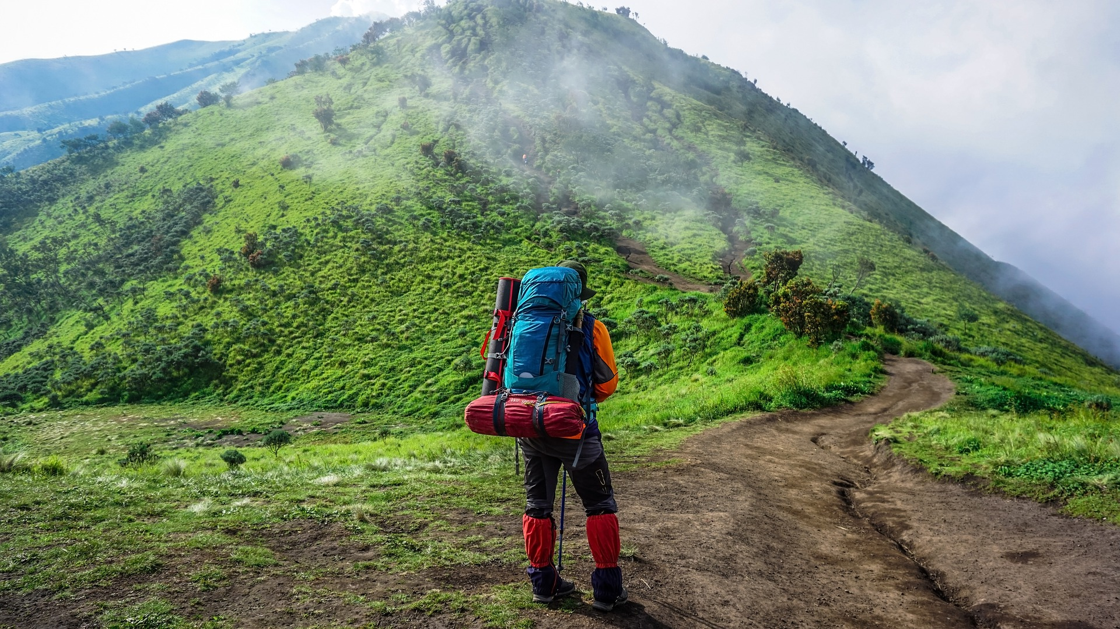
Als u dit overslaat, kan dit leiden tot sluitingen of boetes. Het is van cruciaal belang om ervoor te zorgen dat uw project wettelijk en op lange termijn haalbaar is.
U moet eerst contact opnemen met uw lokale gemeente en het bureau voor toeristische planning om te bepalen wat u wettelijk mag bouwen, waar u mag bouwen en hoe uw project past binnen de lokale toeristische zones, het milieu en de gemeenschapsplanning. Vergeet niet dat ATA's, in tegenstelling tot traditionele accommodaties, vaak afhankelijk zijn van landelijke, natuurlijke of erfgoedrijke locaties – gebieden die onder strenge bestemmingsplannen kunnen vallen of als beschermd gebied kunnen zijn aangewezen. Deze voorschriften zijn bedoeld om ervoor te zorgen dat ontwikkelingen veilig en milieuvriendelijk zijn en aansluiten bij bredere gemeenschapsdoelstellingen. Door vroegtijdig de juiste vergunningen te verkrijgen, voorkomt u kostbare vertragingen, boetes of gedwongen verwijdering, en het is ook essentieel voor het verkrijgen van financiering, verzekeringen en toekomstige schaalbaarheid. Zonder de juiste bestemmingsplannen kan uw locatie toeristische activiteiten volledig verbieden, en zonder bouwvergunning kunnen zelfs semi-permanente units zoals glampingpods of eco-hutten als illegaal worden beschouwd.
Zoek waar u kunt bouwen!
Ga naar uw lokale bureau voor toeristische planning
Prioriteit (€)
Zorg dat u de regelgeving op het gebied van planning en toerisme begrijpt.

Slide 10
Toeristische bestemmingsplanning:
Verschilt van residentiële en commerciële planning
Het plannen van een alternatief accommodatiebedrijf gaat niet alleen over het vinden van mooi land en daarop bouwen, maar ook over het navigeren door het toerisme en de mix van juridische, economische, ecologische en infrastructurele realiteiten. Het gaat om het nemen van belangrijke beslissingen die niet spontaan kunnen worden genomen. Dit is vooral cruciaal voor kleine ondernemers op het platteland, waar de investeringsrisico's hoger zijn en de toegang tot land beperkt of voorwaardelijk is.
Inzicht in toeristische planning is essentieel; "Het onderhoud en de uitbreiding van de toeristische sector in een bepaald gebied" wordt inderdaad toeristische planning genoemd. Het omvat het ontwikkelen van strategieën en plannen om het toerisme in een specifieke regio te vergroten, te ontwikkelen en te stimuleren, met als hoofddoel het genereren van inkomsten en het bijdragen aan economische groei.
Bekijk toeristische planning eerst vanuit de context van de bestemming. Probeer strategieën en plannen te integreren die het toerisme in een bestemming helpen vergroten, ontwikkelen en stimuleren.
Zal het toerisme bevorderen en de lokale economie stimuleren?
Zal het zowel toeristen als inwoners een kwalitatief hoogwaardige dienstverlening bieden?
10

Slide 11

De regelgeving verschilt per land, maar alle landen eisen een vorm van planning, bestemmingsplannen of goedkeuring voor verandering van gebruik voor toeristische accommodaties, zelfs voor tijdelijke of mobiele units zoals yurts, pods of kleine hutten. Deze wettelijke vereisten zijn niet alleen bureaucratische hindernissen, ze brengen ook echte financiële kosten met zich mee die u moet meenemen in uw startbudget.
Europees overzicht
Land | Belangrijkste vereisten
Ierland | Voor alle glampinglocaties is een bouwvergunning vereist, zelfs op privéterrein. Teagasc en lokale autoriteiten bieden begeleiding. Er moet rekening worden gehouden met landelijke bestemmingsplannen en de inrichting van het terrein. MEB's voor kwetsbare locaties kunnen € 5.000 tot € 10.000+ extra kosten. Planningskosten € 5.000–€ 10.000 Goedkeuringen: 8-12 weken (kan worden verlengd bij bezwaren)
Nederland | Moet voldoen aan bestemmingsplannen en milieuvergunningen verkrijgen. Natuurvergunningen zijn vereist als de locatie in de buurt van beschermde gebieden ligt. Regelgeving waaraan u moet voldoen, omvat bouwvoorschriften, brandveiligheid en sanitaire regels in elke gemeente. (MEB) € 2.000 – € 10.000 Planningskosten € 4.000–€ 9.000 Goedkeuringen: 12–16 weken (inclusief milieucontroles)
Toeristische bestemmingsplannen, planning en regelgeving
11

Slide 12
Land | Belangrijkste vereisten
Slovenië | Sterke ondersteuning voor ecotoerisme. Glamping wordt beschouwd als een luxe categorie 'boven de norm', die moet voldoen aan strenge normen op het gebied van ontwerp, milieu en gastvrijheid. Planningskosten € 3.000–€ 7.000 Goedkeuringen: 8–14 weken, afhankelijk van de gevoeligheid van de zone
Italië | Verschilt per regio. Piemont reguleert bijvoorbeeld 'glamping' alleen binnen geregistreerde campings. In landelijke gebieden is vaak de agriturismo-wet van toepassing. Lokale gemeenten beheren de vergunningen. Planningskosten € 3.000–€ 7.000 Juridisch/bestemmingsplanadvies (indien complex) € 500 – € 2.000 Goedkeuringen: varieert per regio – 10 tot 20 weken is gebruikelijk
IJsland | Moet worden aangevraagd via Umhverfisstofnun (Milieuagentschap) en lokale besturen. Projecten in landelijke of kwetsbare zones vereisen effectbeoordelingen. Een milieubewust ontwerp is een must. Verkeers-/toegangsstudies of geluidsbeperkende maatregelen € 1.000 – € 3.000 Planningskosten € 6.000 – € 12.000 Goedkeuringen: 10-16 weken, vaak inclusief ecologische beoordeling
Foto Savills Bell Tent
Europees overzicht
Toeristische bestemmingsplannen, planning en regelgeving
12

Slide 13
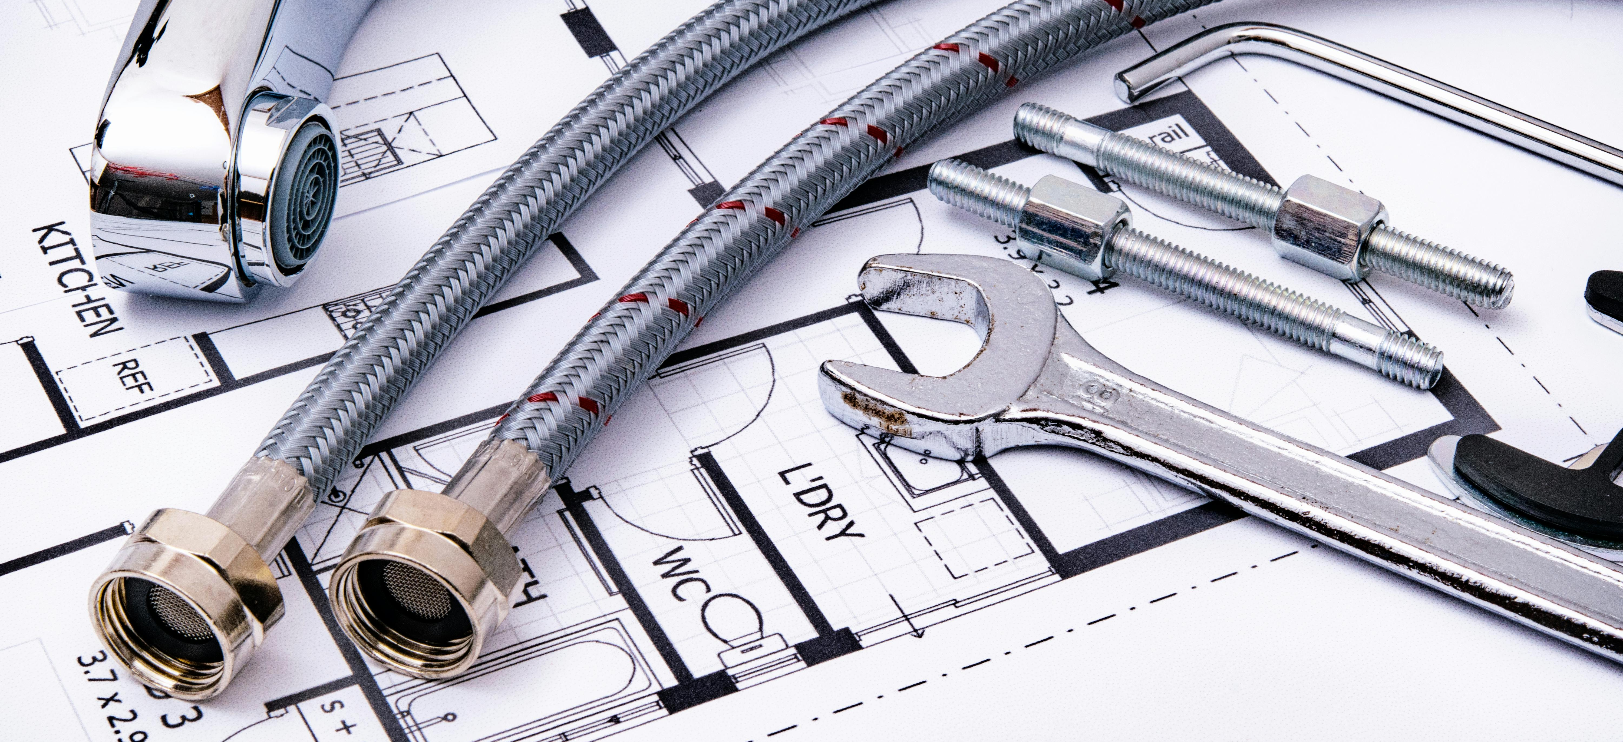
05
Aansluiten zonder veel geld uit te geven: nutsvoorzieningen en infrastructuur
Houd rekening met de werkelijke kosten en zoek naar besparingen bij het aansluiten van elektriciteit, water, afvalverwerking en internet — of bereid u voor op de kosten van off-grid oplossingen.
Stroom, water, riolering, breedband — die komen niet zomaar uit de lucht vallen. Als uw droomlocatie off-grid of afgelegen is, kunt u aanzienlijke initiële kosten verwachten om deze systemen aan te sluiten of aan te leggen. Off-grid zonne-energie- en septische systemen kunnen € 10.000 tot € 30.000 kosten, afhankelijk van de complexiteit van de locatie. Zelfs on-grid eigendommen kunnen grondwerk, upgrades of goedkeuringen van de leverancier vereisen. Door de haalbaarheid van de infrastructuur nauwkeurig te beoordelen, voorkomt u cashflowschokken op de lange termijn.

Slide 14

Overwegingen: Beoordeel hoe u ter plaatse water, stroom, afvalverwerking en communicatie gaat verzorgen. Afgelegen of onontwikkelde locaties beschikken mogelijk niet over aansluitingen op de gemeentelijke voorzieningen, wat betekent dat u putten moet boren, septische systemen moet installeren of off-grid stroom moet opwekken. Deze investeringen in infrastructuur kunnen aanzienlijk zijn, bijvoorbeeld:
Het leveren van basisvoorzieningen – water, afvalverwerking en elektriciteit – is essentieel voor het comfort van gasten en om te voldoen aan milieunormen. Bepaal hoe u vers water gaat leveren (aansluiting op het leidingnet of waterput), afvalwater gaat verwerken (septic tank, biodigester of aansluiting op het gemeentelijk riool) en elektriciteit gaat leveren (aansluiting op het elektriciteitsnet of zonne-energie/off-grid systemen). Veel Europese rechtsgebieden eisen aantoonbare oplossingen voor afvalwater en grijs water bij de goedkeuring van een nieuwe accommodatie.
Nutsvoorzieningen en infrastructuur
Beoordeel nauwkeurig de haalbaarheid van de infrastructuur
Aanbevolen lectuur
Het klimaatactieprogramma van Fáilte Ireland helpt bedrijven kosten te besparen, efficiëntie te verbeteren en duurzaamheidsdoelstellingen te halen
Nieuwe btw-regels voor kleine bedrijven | EU-btwregeling voor kmo's
14

Slide 15

06
Zorg ervoor dat ze er komen: toegankelijkheid en vervoerskosten
Zorg ervoor dat uw gasten (en servicevoertuigen) u veilig, betaalbaar en zonder omwegen kunnen bereiken, anders loopt u het risico boekingen mis te lopen.
Als gasten u niet gemakkelijk kunnen bereiken, zullen ze niet boeken. Goede bereikbaarheid omvat veilige wegen, duidelijke bewegwijzering, voldoende parkeergelegenheid en soms verlichting van paden of pendeldiensten. Slechte bereikbaarheid = slechte beoordelingen en lagere bezettingsgraad. Mogelijk moet u het terrein egaliseren, opritten aanleggen of een recht van overpad aanvragen, wat afhankelijk van het terrein en de vergunningen enkele honderden euro's tot € 20.000 of meer kan kosten. Het waarborgen van de bereikbaarheid is een must voor operationeel succes.

Slide 16
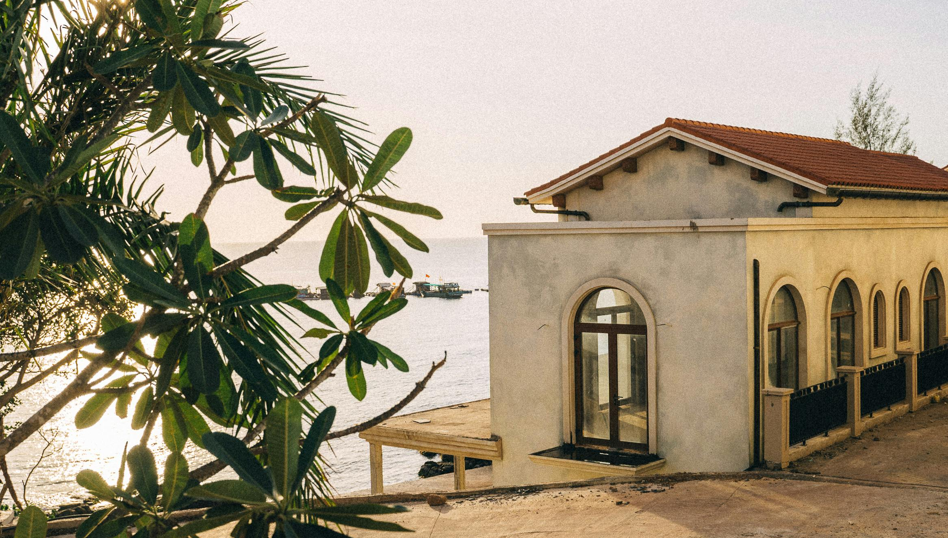
Overwegingen: Bedenk hoe gasten (en hulpdiensten) de locatie zullen bereiken. Dit is ook van cruciaal belang voor de bouw en het onderhoud. Veel landelijke locaties in Europa liggen aan smalle weggetjes of onverharde wegen – controleer of er verbeteringen nodig zijn om de locatie het hele jaar door toegankelijk te houden.
Evalueer de toegankelijkheid via de weg, de toegangen en de parkeergelegenheid. Een locatie met een goede toegankelijkheid via de weg en duidelijke bewegwijzering verhoogt het gemak voor gasten, terwijl een afgelegen locatie mogelijk de aanleg of verbetering van privétoegangswegen vereist. De locatie moet gemakkelijk bereikbaar zijn met de auto en parkeergelegenheid bieden (of zelfs met reguliere tourbussen in populaire gebieden) en veilige in- en uitgangen hebben.
Houd rekening met toegankelijkheidsnormen: een gastvrije locatie biedt toegang voor mindervaliden of op zijn minst de mogelijkheid om met bagage te navigeren. In het afgelegen IJsland of het bergachtige Italië kan de toegankelijkheid in de winter (sneeuw, zware regenval) een probleem zijn; in Nederland moet u rekening houden met de nabijheid van hoofdwegen of openbaar vervoer voor gasten. Moeilijke of lange toegangswegen schrikken niet alleen gasten af, maar verhogen ook de bouwkosten (het aanvoeren van materialen).
Toegang, mobiliteit en vervoer
Zorg voor een vlotte aankomst van gasten en logistiek.
16

Slide 17

Goed gedaan
Module 6 (deel 3)
Duurzaamheid, investeren in de WOW-factor en ondersteunende tools
Je hebt voltooid... Module 6 (Deel 2)
Locatie, grond en logistiek: plannen voor een winstgevende locatie
Het volgende is...

